Slide 1

丁半ゲーム
第三技術部 渡邊 藍花

Slide 2

目次
■ システム概要
■■ アピールポイント
■■■ デモンストレーション
■■■■ 良い点
■■■■■ 改善点
■■■■■■ まとめ

Slide 3
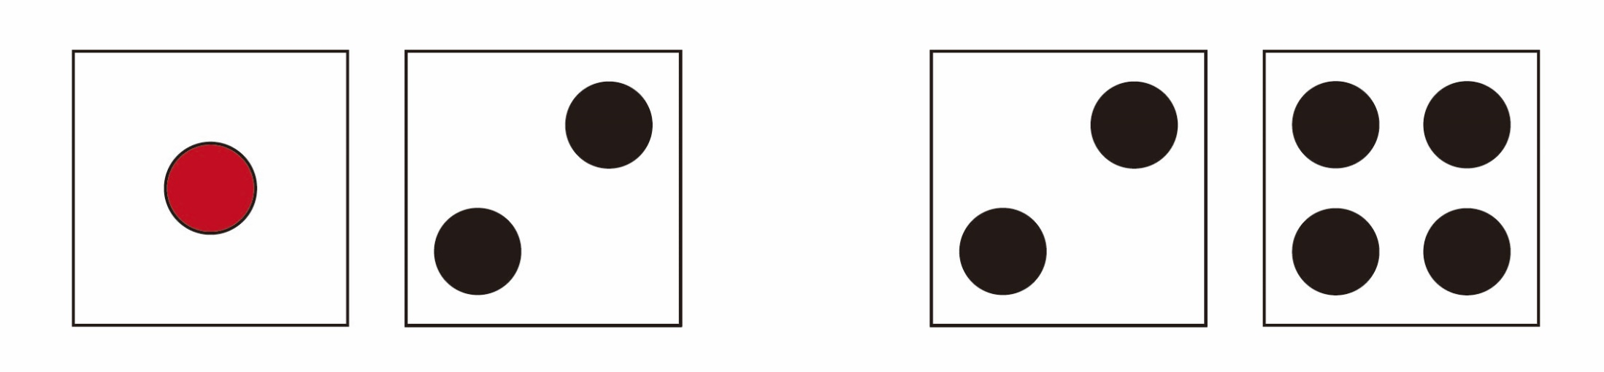
■ システム概要
サイコロ２個の合計が丁（偶数）か半（奇数）かを
予想して所持金を賭けるゲーム。
・主な処理：確率、ランダム処理、入出力
半（奇数）
丁（偶数）

Slide 4
■ システム概要
・処理の流れ：
初期設定 (所持金1000円)）
賭け金の入力）
丁or半の入力
サイコロ２個を
乱数で生成
(1～6)
合計値の偶奇で
勝敗を判定）
所持金の増減を表示
Ｙを選択時は
リスタート）
所持金が0円に
なったら終了
プレイヤーがexitを
入力すると、どの
タイミングでもゲーム終了
Nを選択時は
ゲーム終了）

Slide 5
■■ アピールポイント
・「丁半博打」として、しっかり遊ぶことができるところ
・ユーザー入力の柔軟さ
・所持金の増減をわかりやすく表現できたところ
・賭け金がなくなっても、再挑戦できるようにしたところ

Slide 6
■■■ デモンストレーション
・遊び方：
１、所持金（最初は1000円）の中から好きな金額を入力
２、丁or半を入力する
３、プログラムがサイコロを２つ振って、出目と合計を表示する
４、予想的中で賭け分の儲けを獲得できて、
外すと賭けた金額分減る
５、所持金が０円になるとゲームオーバー

Slide 7
■■■■ 良い点
実際に遊んで、楽しんでもらえることころ

Slide 8
■■■■■■ 改善点
・オリジナル要素が薄いから、もっと練り込んでもよかった
・技術的にできることが限られてしまったので、技術力上げたい

Slide 9
これにて、お開きといたします

